Slide 1


Sistemas de Información Geográfica
UNIVERSIDAD DE SONORA
DEPARTAMENTO DE GEOLOGÍA
MC. GRISEL ALEJANDRA GUTIÉRREZ ANGUAMEA
MC. ALBA LUCINA MARTÍNEZ HAROS
MC. José Ismael minjárez sosa
Dr. Inocente gpe. Espinoza maldonado
griselgtza@gmail.com

Slide 2
DESCRIPCIÓN DEL CURSO:
RESPONSABILIDAD en la entrega de trabajos (fechas, limpieza y claridad)
EVALUACIÓN:
  Asistencia 00%
  Prácticas y tareas 50%
  Proyecto final 50%
  TOTAL 100%
* En caso de necesitar evaluación extraordinaria, se aplicarán todos los objetivos y conocimientos vistos en clase para la elaboración, presentación y explicación de un proyecto solicitado (oral y escrito).
  Constantemente se hará retroalimentación
  de lo visto en clase (preguntas) para reafirmar lo aprendido
*75% De asistencia para tener derecho a evaluación ordinaria, no existen puntos por asistencia.

Slide 3
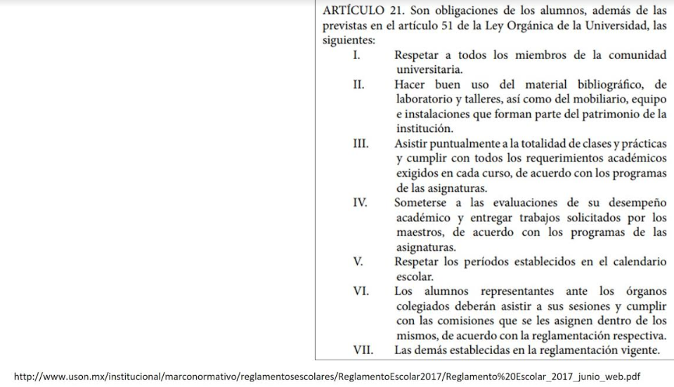
REGLAMENTACIÓN
  No celular
  No gorra
  No WhatsApp al maestro
  No llamadas al maestro
  No correos con dudas
  Las dudas deberán ser explicadas de manera personal en clase o consulta fuera de clase, en presencia de al menos un testigo.

